Slide 2
中小企業および大企業の 大容量データストレージのニーズ
限られた予算で ITセットアップデータストレージ
会社の内部データ共有
中小企業、教育機関、 サーバースペースやラックルームのないスタジオ

Slide 3
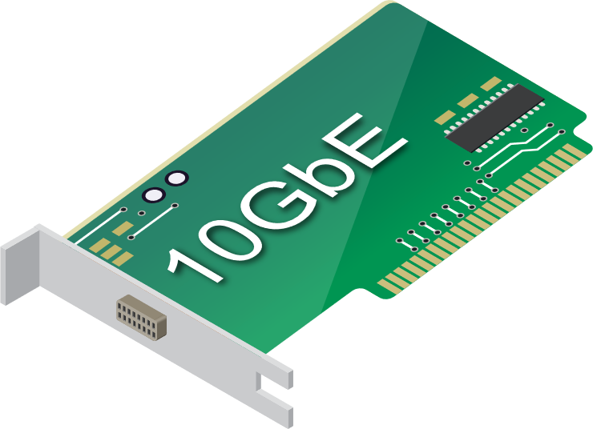
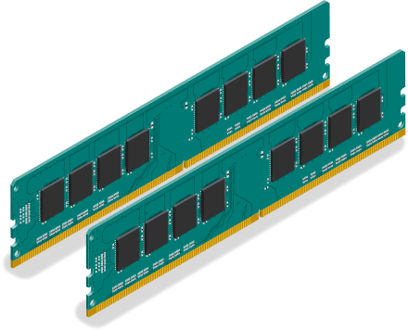
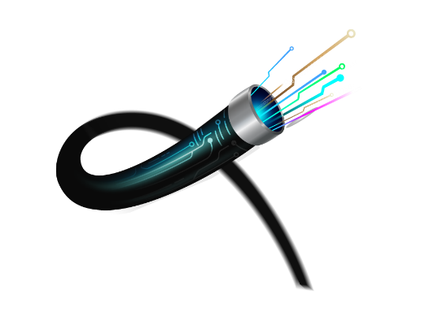
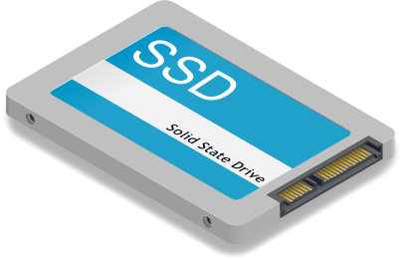
エンタープライズストレージは、 将来の拡張ニーズを考慮する必要があります
NASの購入の際には、将来の拡張性を考慮しなければなりません
ストレージの拡張
ネットワーク拡張
システムパフォーマンスのアップグレード
10GbE

Slide 4
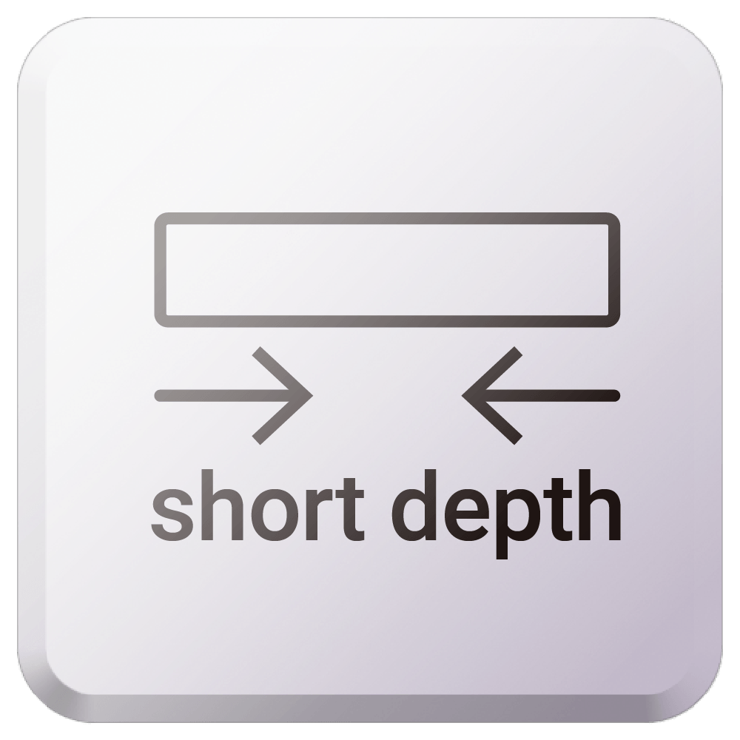
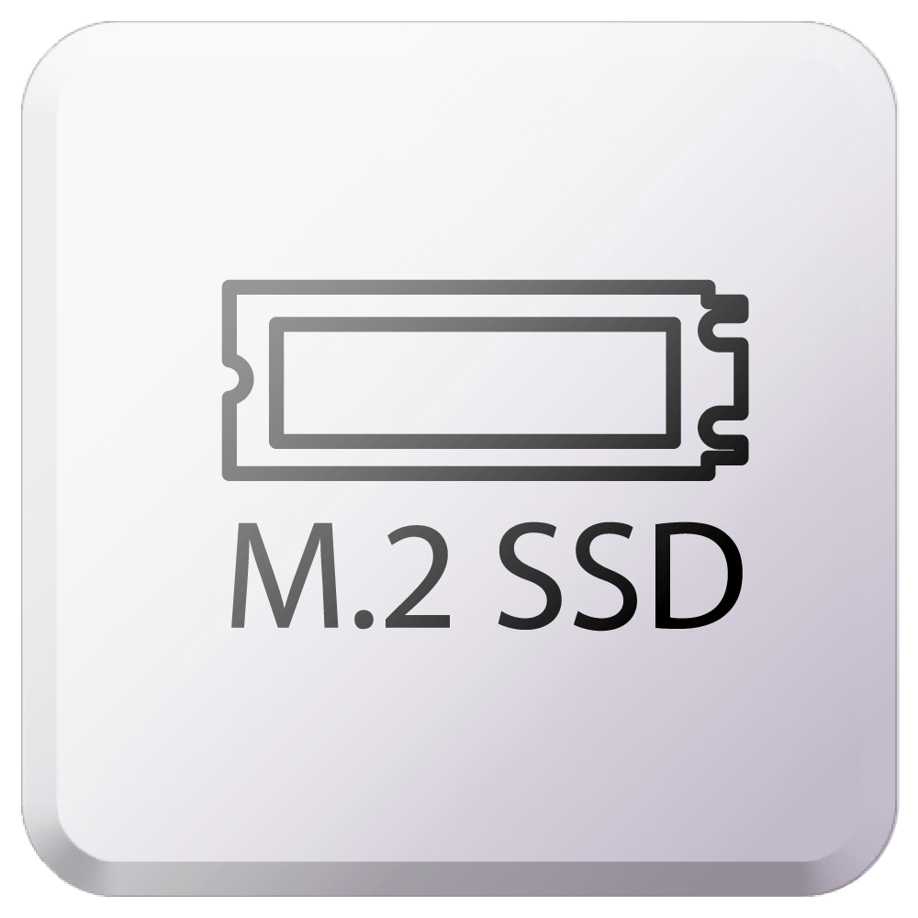
TS-873AeU、TS-873AeU-RPの機能
30cm/12インチの奥行
2 x M.2 2280 PCIeスロット
30cm / 12インチの浅い奥行の シャーシは、市場に出回っている ほとんどのキャビネットをサポートします
内蔵2ポートM.2 PCIe Gen 3 x1スロットでNVMe SSDキャッシュの ランダムアクセス速度を加速
1 x PCIe Gen 3 x8
QTSおよびQuTS hero
高速拡張カードのさまざまな アプリケーションに対応する 1x PCIe Gen 3x8スロット
初期システム構成の際にNAS OSを選択

Slide 5
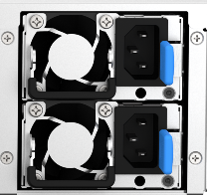
TS-873AeU、TS-873AeU-RP 30cm/12インチ 浅い奥行のシャーシの利点
一般に、2Uラックマウントサーバーは重く、
市場では18インチ以上の奥行です。 単一電源とデュアル電源の両方を備えた TS-873AeUシリーズは、重量を30％削減し、 奥行をわずか30cm/12インチに短縮して 配置と移動を容易にしました。
30％の大幅な軽量化。
単一電源または 冗長電源オプション
30cm/12インチの 浅い奥行のシャーシ設計で、より多くのキャビネットや場所に簡単に設置できます

Slide 6
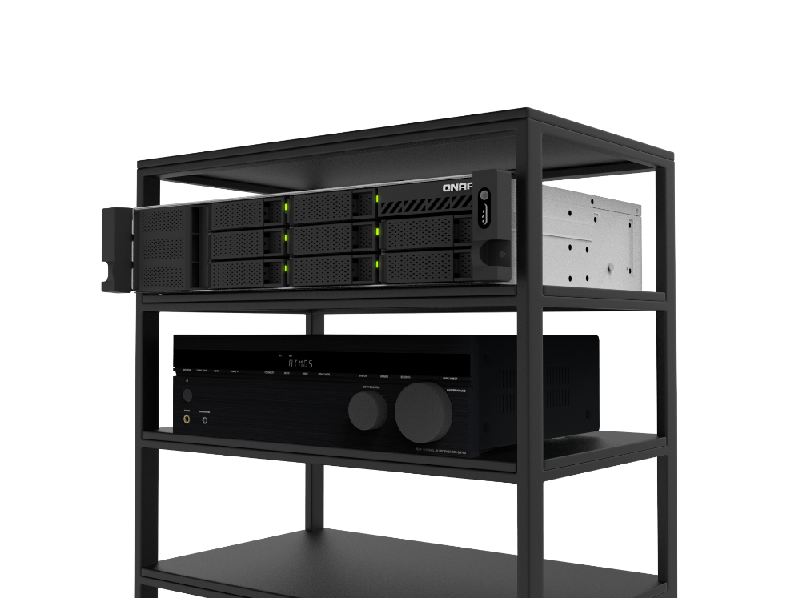
30cm/12インチのショートデプスシャーシ
シャーシは30%短くなっており、セットアップや輸送が簡単
30%以上 の削減
市場の2UラックマウントNASとの比較
30cm/12インチと短い シャーシは、市場のほとんどの キャビネットをサポート
12.7cm
29.7cm
8.9cm
48.2cm

Slide 7
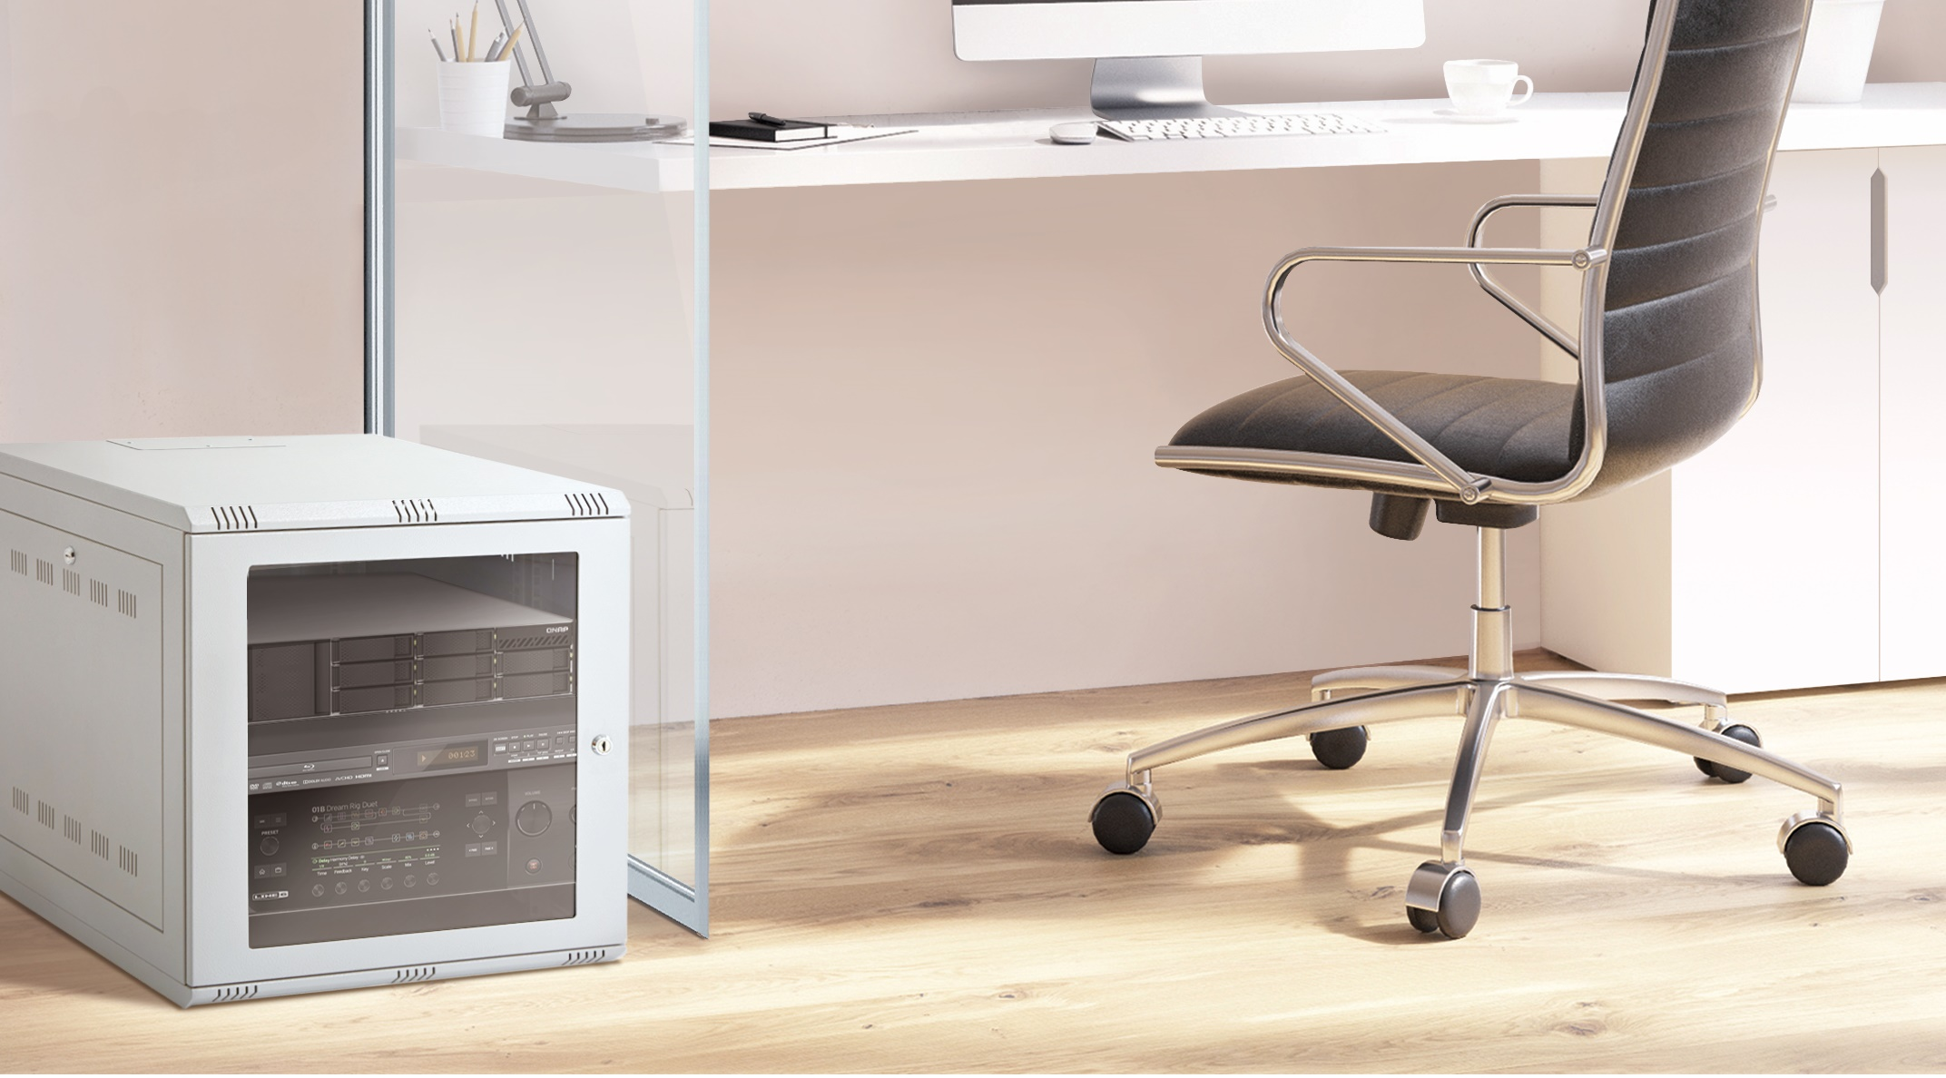
TS-873AeUシリーズの ショートデプスシャーシNASの使用シナリオ
30cm/12インチのショートデプス設計のTS-873AeUシリーズは、サーバールームまたは 奥行き12インチの標準キャビネットに設置できます。 オフィス、スタジオ、教育機関などへの設置に適しています。
さまざまなANSI/EIA-RS-310-D標準19インチキャビネットとの互換性
オプションのスライドレールまたは奥行18インチを超えるキャビネット用の 2Uカンチレバー固定シェルフ。
オプションの奥行が12〜18インチのキャビネット用2Uカンチレバー固定シェルフ。
キャビネットの奥行が12インチ未満の場合は、少なくとも20kgの重量に対応する 2Uカンチレバー固定シェルフを選択できます。 ケーブルの配線と放熱のために十分なスペースがあることを確認してください。
2Uカンチレバー固定シェルフを選択する場合、シェルフは最小20kgの重量と 30cm/12インチの奥行のシャーシに対応している必要があります。
オプションのQNAP RAIL-B02レールキットは、奥行が18インチを超えるキャビネットに、前面および背面の四角い穴で取り付けることができます。
すべての製品名および会社名は、それぞれの所有者の商標または登録商標です。 製品名および会社名の使用は、その会社との提携またはその会社による承認を意味するものではありません。

Slide 8
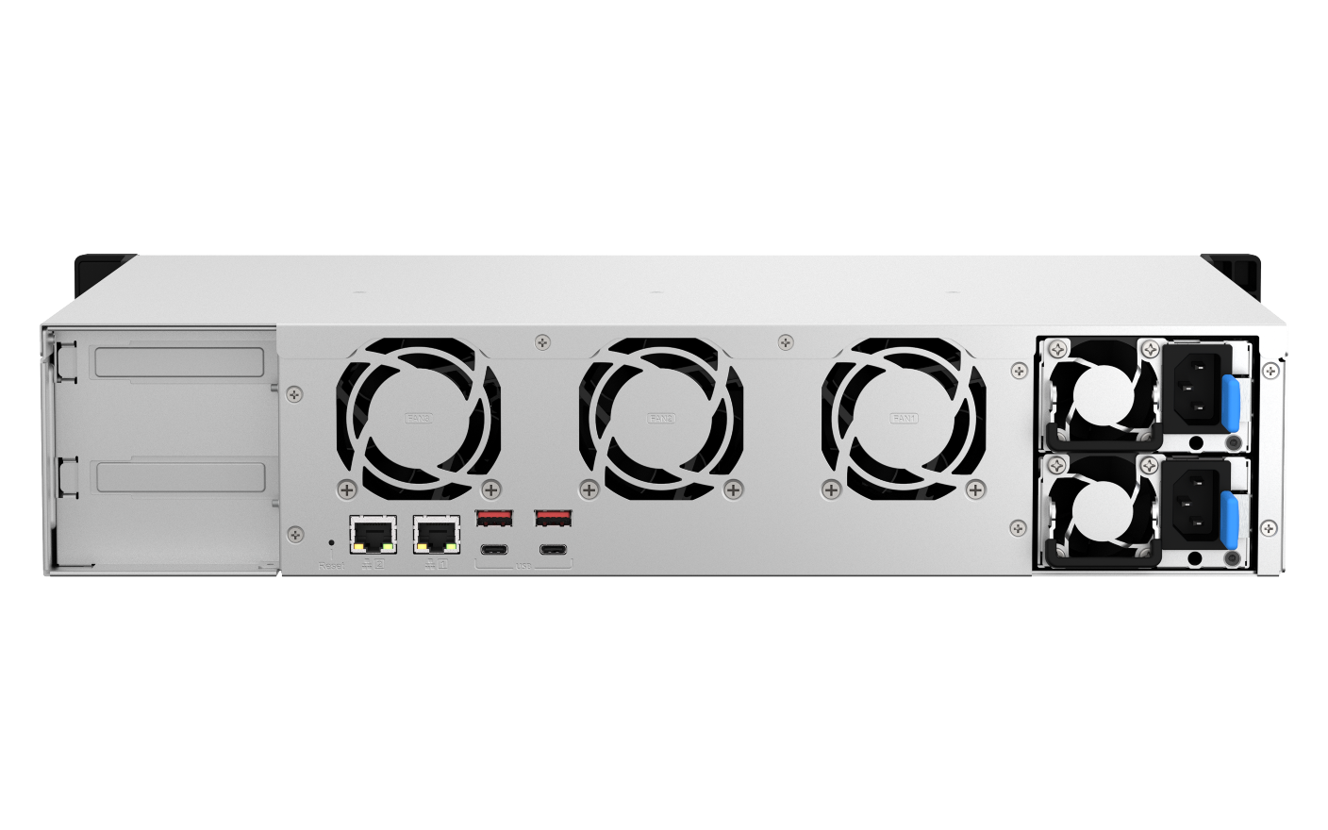
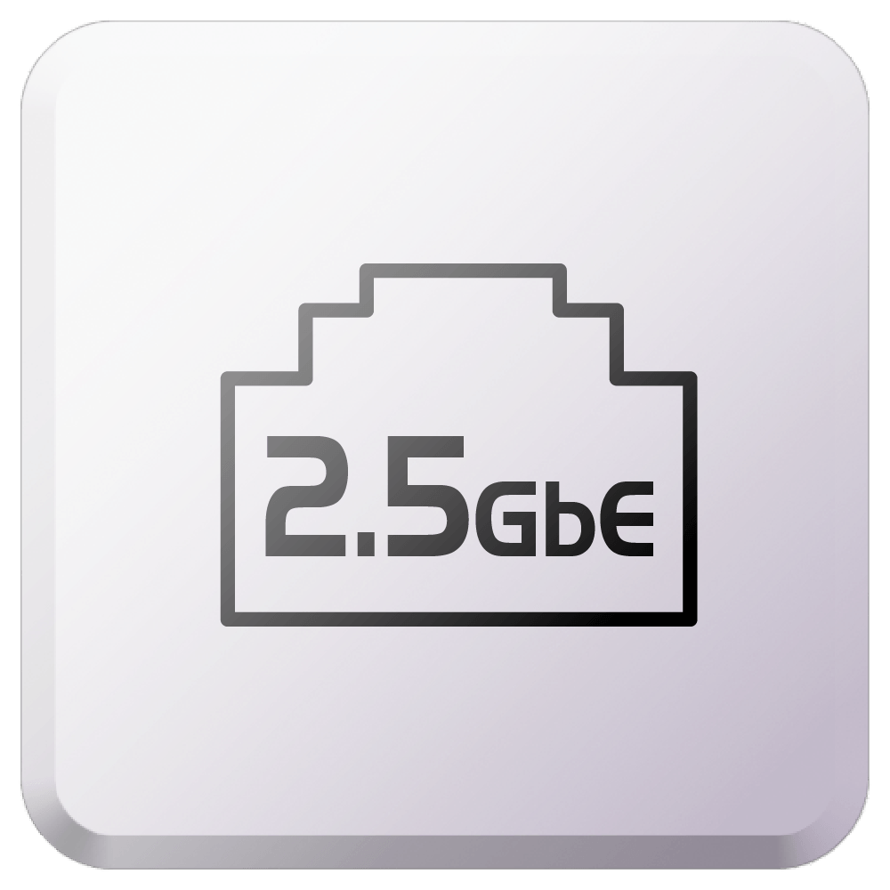
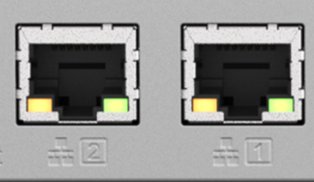
ビジネス向けの経済的な デュアル2.5GbE高速ネットワークポート
デュアル2.5GbE(2.5G/1G) 高速ポート
前世代の1GbEネットワーク速度は、もはや基本的な エンタープライズストレージのニーズを満たしていません。 そのため、TS-873AeUシリーズNASには、標準で デュアル2.5GbEネットワークが装備されており、 ポートトランキングネットワークアグリゲーションにより 最大5Gbpsのデータ伝送を提供します。
2 x 2.5GbE

Slide 9
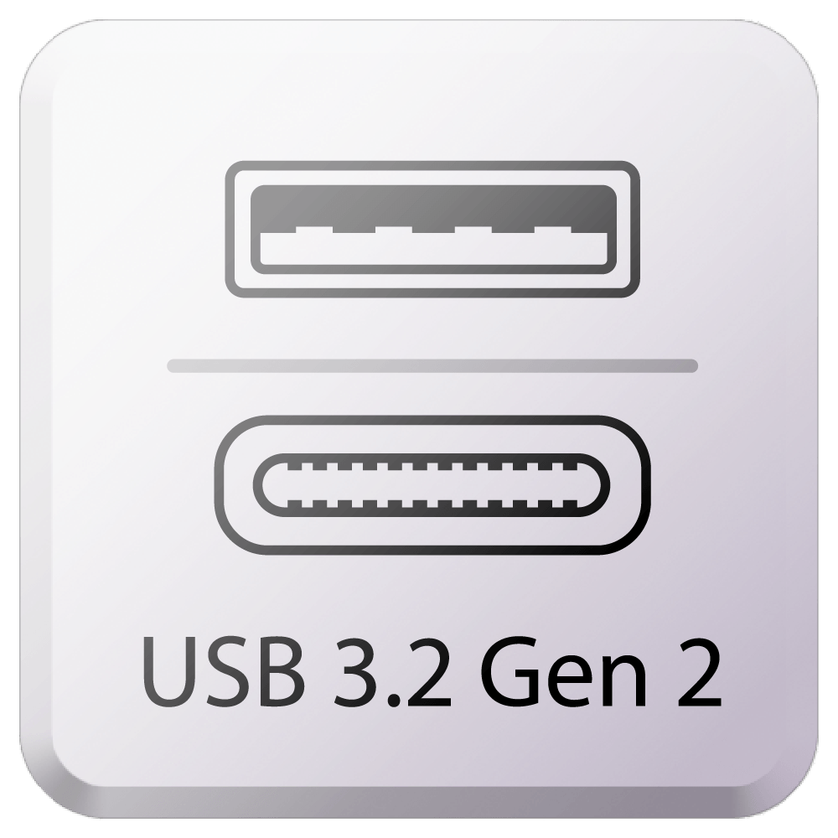
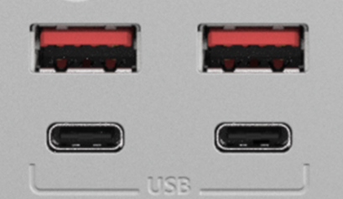
Type-CおよびType-Aを備えた 4x USB 3.2 Gen 2高速10Gbpsポート
4ポート 10Gbps
高速USBポート
容量拡張またはバックアップのためにUSB JBODに 接続することに加えて、市場における他のNASよりも スムーズなファイル転送体験を提供します。 NASにPCIeグラフィックカードがインストールされている場合、USBインターフェースをキーボードとマウスに接続して 直接操作および監視することや、PCとして使用することが できます。さまざまな状況におけるニーズを満たすのに十分なUSBポートがあります。
USB 3.2 Gen 2ポート
2x Type-C、2x Type-A

Slide 10
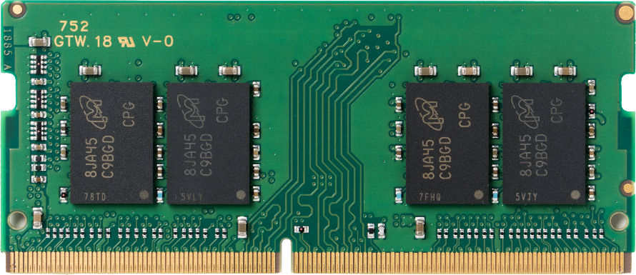
ECCメモリをサポート (Error Correcting Code)
信頼性の高いメモリと データ破損の回避
TS-873AeU、TS-873AeU-RPシリーズはECCメモリをサポートし、 シングルビットエラーを自動的に検出して即座に修正
システムは最大64GBのメモリに対応
NASには、デフォルトで4GBの非ECCメモリが プリインストールされています。
ECCメモリと非ECCメモリモジュールを 同時に使用することはできません。

Slide 11
TS-873AeU
8ベイショートデプスラックマウントNASシリーズ
ハードウェア

Slide 12
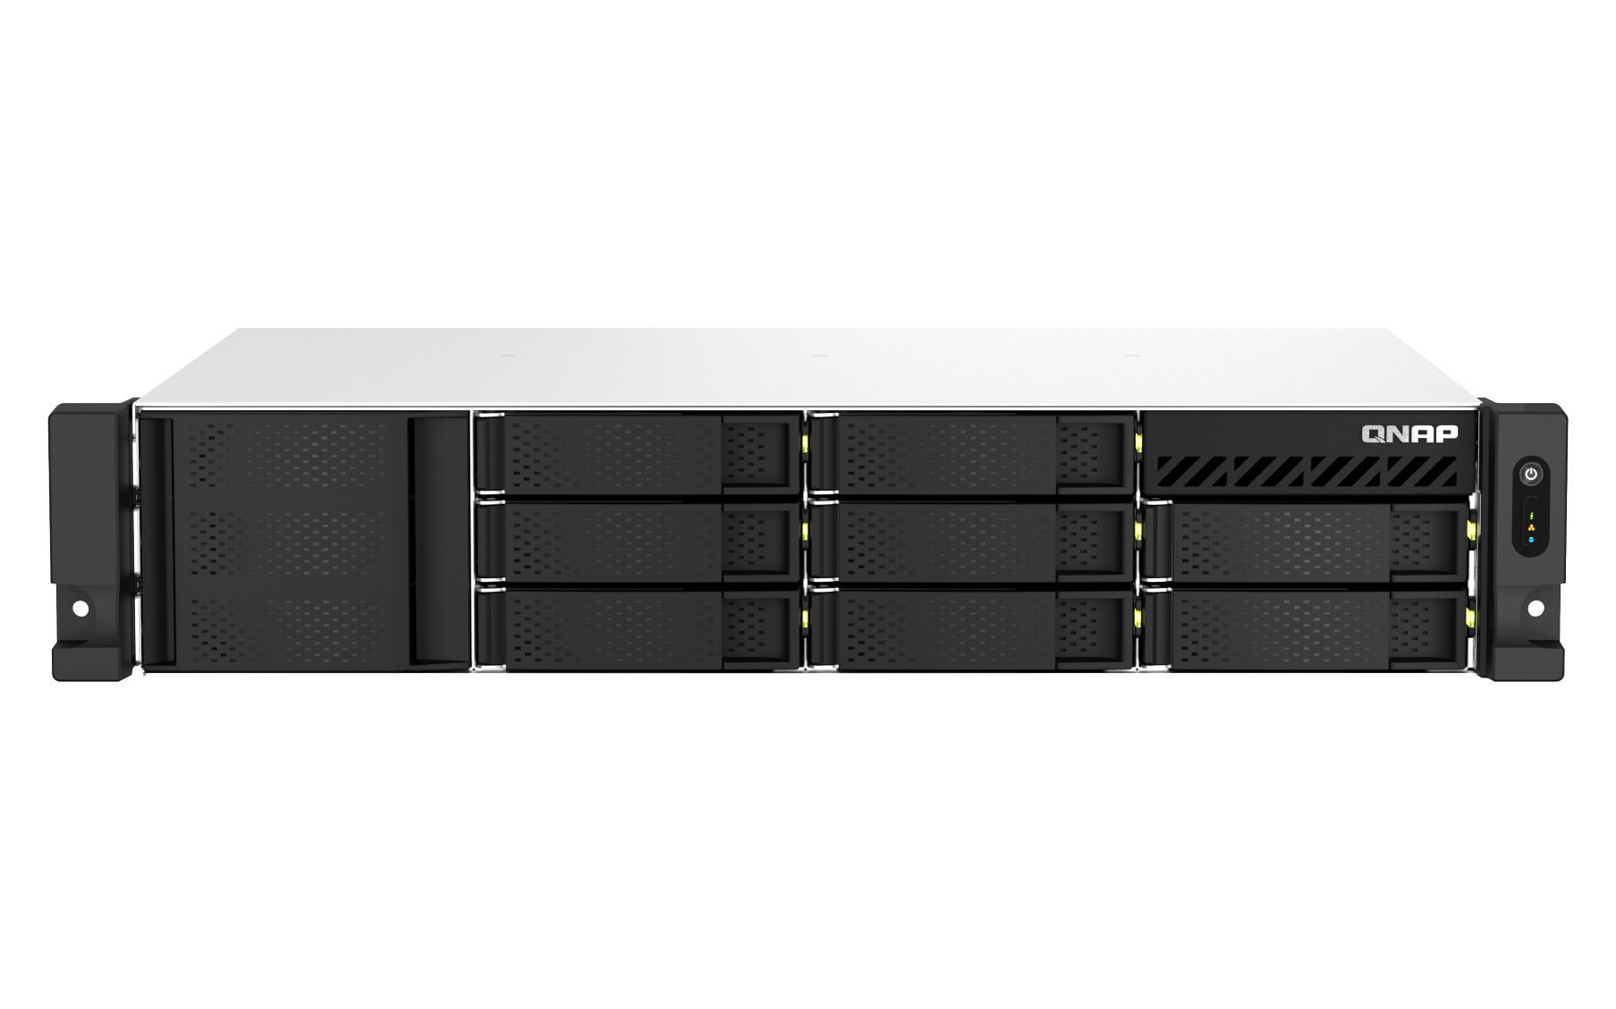
正面図
ディスクスロット
エアインテークホール
7
8
4
5
6
1
2
3
電源スイッチ
LEDインジケーター:
システムステータス、ネットワーク、USB拡張、ディスク
エアインテークホール

Slide 13
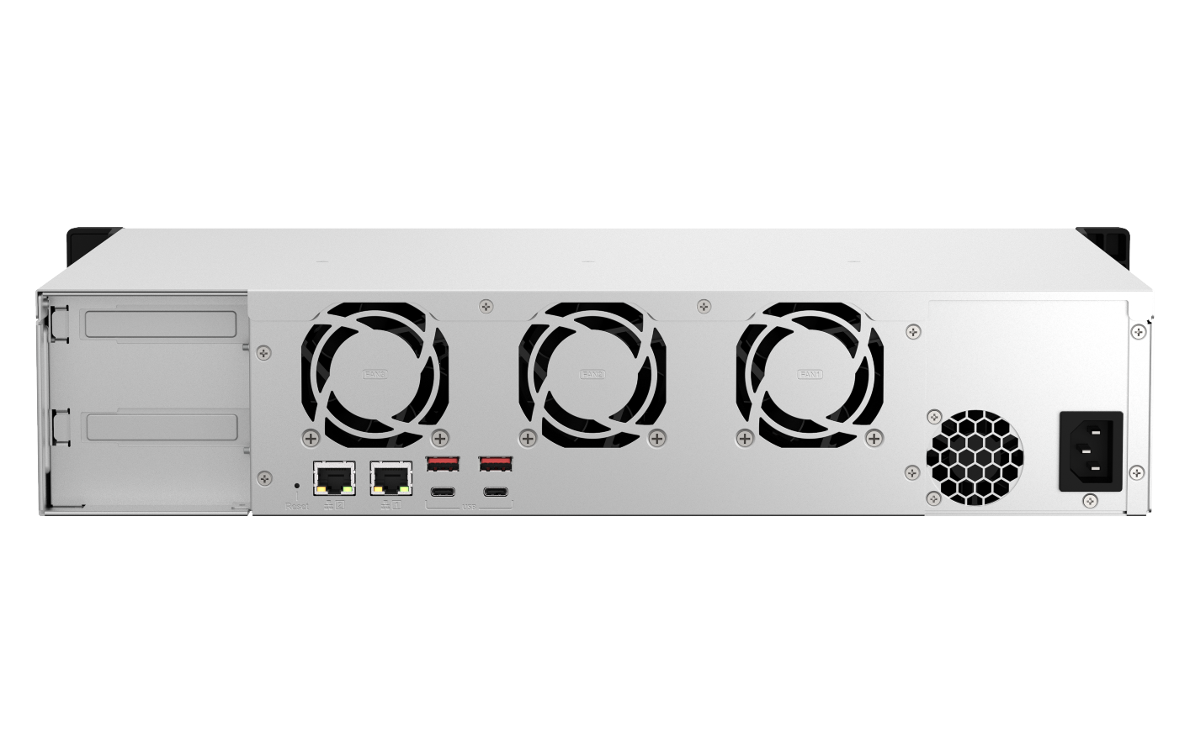
背面図
2 x 2.5GbEポート
4 x USB 3.2 Gen 2 (2 x type-A、2 x type-C)
1 x PCIe Gen 3 x 8
250W
2 x 300W
TS-873AeU-RP-4G
TS-873AeU-4G

Slide 14
2U NASの比較
 | TS-873AU-4G(-RP) | TS-873AeU-4G(-RP)
オペレーティングシステム | QTS (プリインストール済み) QuTS hero対応 | QTS (プリインストール済み) QuTS hero対応
CPU | AMD Ryzen™内蔵 V1500B 4コア/8スレッド2.2 GHzプロセッサ | AMD Ryzen™内蔵 V1500B 4コア/8スレッド2.2 GHzプロセッサ
システムメモリ | 4GB UDIMM DDR4 (1 x 4GB)、 最大64GB対応でECC対応 | 4GB SODIMM DDR4 (1 x 4GB)、 最大64GB対応でECC対応
メモリスロット | 2 x UDIMM DDR4 | 2 x SODIMM DDR4
ドライブベイ(ホットスワップ対応) | 8 x 3.5インチSATA 6Gb/s、3Gb/s | 8 x 3.5インチSATA 6Gb/s、3Gb/s
2.5ギガビット イーサネットポート(RJ45) | 2 | 2
PCIeスロット | 2 x Gen 3 x 4 | 1 x Gen 3 x 8
M.2 2280 (PCIe Gen3 x1) | - | 2
USB 3.2 Gen 1 port | 1 | -
USB 3.2 Gen 2 port | 2 x type-C、1 x Type-A | 2 x type-C、2 x Type-A
サイズ(高さx幅x奥行) | 89 × 482 × 425 mm | 89 × 482 × 297 mm
動作温度 | 0 - 40 °C (32°F - 104°F) | 0 - 40 °C (32°F - 104°F)
電力供給ユニット | 単一電源250W、100-240V または冗長電源300W、100-240V | 単一電源250W、100-240V または冗長電源300W、100-240V
ファン | システムファン: 2 x 80mm、12VDC | システムファン: 3 x 60mm、12VDC

Slide 15
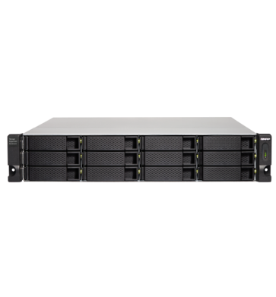
ストレージ拡張ユニットとレールを オプションでサポート
TL-R400S
4ベイショートデプスラックマウントSATA JBOD
TL-R1200S-RP
冗長電源対応12ベイラックマウントSATA JBOD
TL-R1200C-RP
冗長電源対応12ベイラックマウントUSB 3.2 Gen 2 JBOD
RAIL-B02
ANSI/EIA-RS-310-Dと互換の スタンダードレールキット

Slide 16
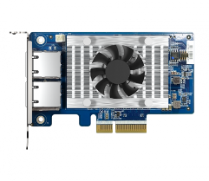
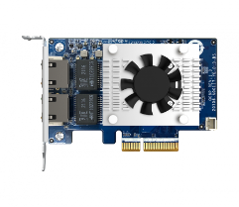
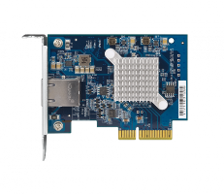
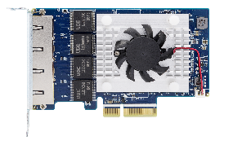
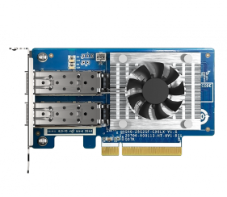
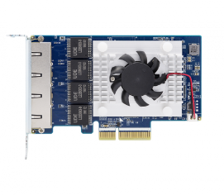
さまざまな QNAPネットワーク拡張カードをサポート
10GbE拡張カード
5GbE拡張カード
QXG-5G1T-111C
QXG-5G2T-111C
LAN-10G2T-X710
QXG-10G2TB
QXG-10G1T
QXG-5G4T-111C
2 x RJ45
2 x RJ45
1 x RJ45
1/2/4 x RJ45
25GbE拡張カード
2.5GbE拡張カード
詳しくは…
互換性リストをご参照ください
https://www.qnap.com/go/compatibility/
QXG-2G1T-I225
QXG-25G2SF-CX6
(25GbE SFP28、10GbE SFP +、1GbE SFPをサポート)
QXG-2G2T-I225
QXG-2G4T-I225
2 x SFP28 25Gb/s
1/2/4 x RJ45

Slide 17
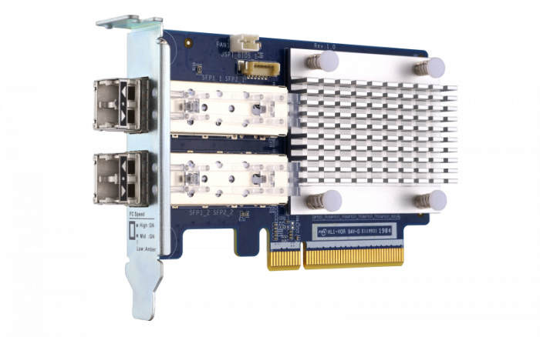
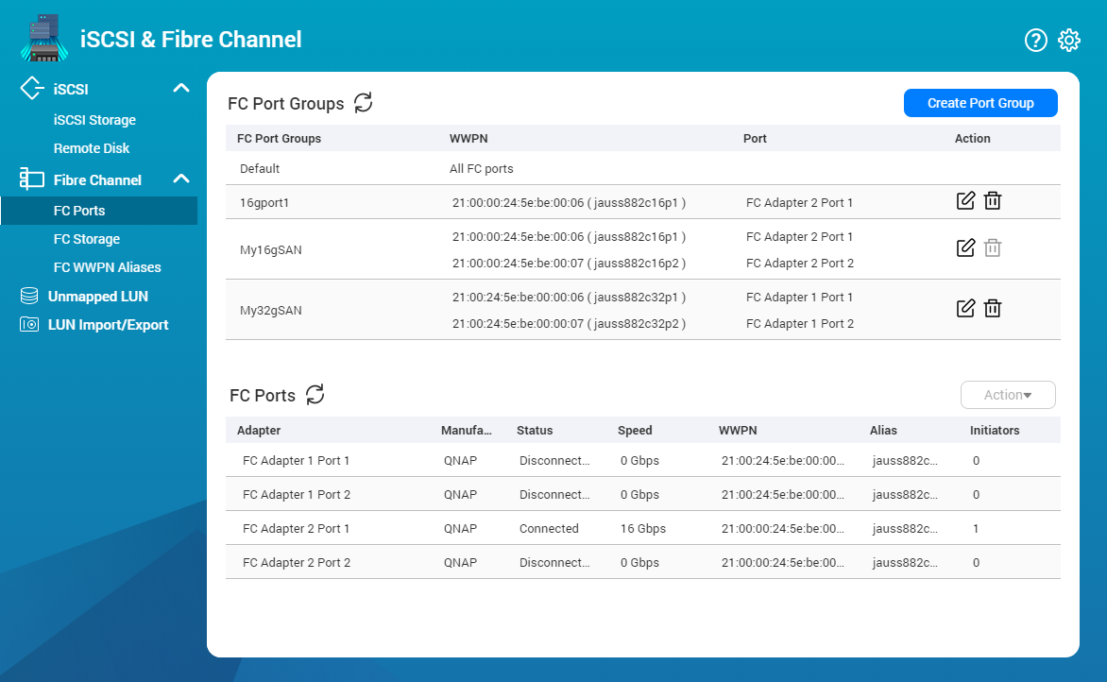
手頃な価格で
ファイバチャネルSAN環境を構築
一般的なファイバチャネルストレージエリアネットワーク(SAN)デバイスは、
多くの場合コストがかかります。 TS-873AeUシリーズに
QNAP 16Gbファイバーチャネルカード(QXP-16G2FC 16Gb)を インストールすることにより、iSCSI＆ファイバーチャネルアプリを使用して
ファイバーチャネルターゲットを設定できます。 さらに、LUNマスキングおよびポートバインディング機能は、 データセキュリティの追加レイヤーを提供します。
16Gb FC拡張カード
QXG-16G2FC
2 x SFP+およびトランシーバ

Slide 18
LIVE
DEMO

Slide 19
2.5GbE対応 オプションネットワークスイッチ
既存のケーブルを 交換せずに
2.5GbEにアップグレード
QSW-1108-8T (アンマネージドスイッチ)
8 x 2.5G
RJ45マルチギガ
ファンレスおよび
金属シェル
 | CAT 5e | CAT 6 | CAT 6A
100M | ✔ | ✔ | ✔
1G | ✔ | ✔ | ✔
2.5G | ✔ | ✔ | ✔
5G | ✔ | ✔ | ✔
10G | X | ✔(55m) | ✔
QSW-1208-8C (アンマネージド)
QSW-308-1C (アンマネージド)
8 x 10G/5G/2.5G
RJ45マルチギガ
1 x 10G/5G/2.5G
RJ45マルチギガ
QSW-M408-4C (マネージド)
QSW-M2108R-2C
(マネージドハーフワイズラックマウント)
4 x 10G/5G/2.5G
RJ45マルチギガ
2 x 10G/5G/2.5G
RJ45マルチギガ

Slide 20
2x 2.5GbE、10GBのファイル転送パフォーマンス
2x 2.5GbE Windowsファイル転送(10GB)
2x 2.5GbE Windowsファイル転送(10GB)
NAS暗号化ボリューム
590
589
546
546
500
400
300
200
100
(MB/s)
0
読み込み
書き取り
読み取り
書き込み
環境： NAS | TS-873AeU、QTS 5.0、8 x Samsung 850 Pro 512GB、RAID 5、シックボリューム
PC | Windows 10 Pro、Intel Core i7-6700 3.4 GHz、32GB RAM
QNAPラボでテストされました。数値は環境によって異なる場合があります。

Slide 21
オプションのネットワーク拡張カード(2 x 10GbE)を インストールしてパフォーマンスを向上
2 x 10GbE SMBシーケンシャルスループット(512KB)
2 x 10GbE SMBシーケンシャルスループット(512KB)
NAS暗号化ボリューム
2361
2362
2500
2000
1500
1373
1270
1000
500
（MB /秒）
0
読み取り
書き込み
読み取り
書き込み
環境： NAS | TS-873AeU、QTS 5.0、8 x Samsung 850 Pro 512GB、RAID 5、シックボリューム
PC | Windows 10 Pro、Intel Core i7-6700 3.4 GHz、32GB RAM
イーサネットインストールQXG-10G2T-X710拡張カード
IOmeter | RAM 128MB、ランプアップ時間30秒、シーケンス実行時間3分、16人の従事者、 未処理I/O 4個、1 MB
QNAPラボでテストされました。数値は環境によって異なる場合があります。

Slide 22
TS-873AeU
8ベイショートデプスラックマウントNASシリーズ
NASのインストール

Slide 23
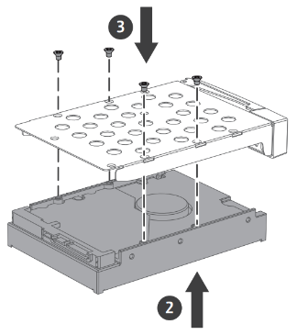
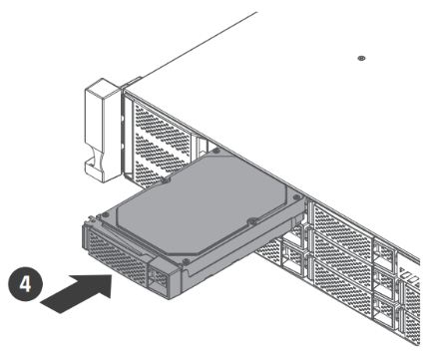
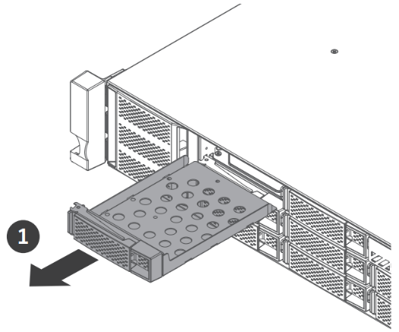
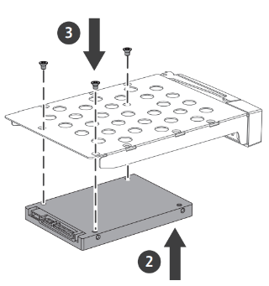
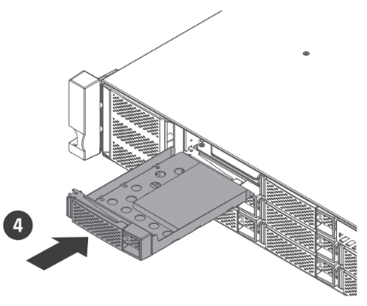
HDD / SSDディスクのインストール
3.5インチ
2.5インチ

Slide 24
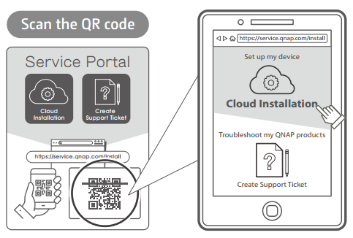
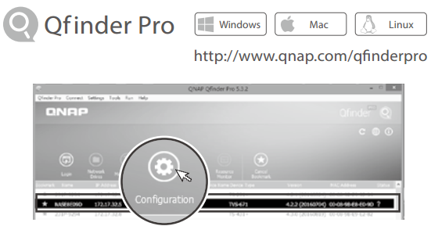
NASの初期化
1
スマートフォンでQRコードを
スキャンしてインストール
2
Qfinder Proプログラムを
コンピュータにダウンロードしてインストール

Slide 25
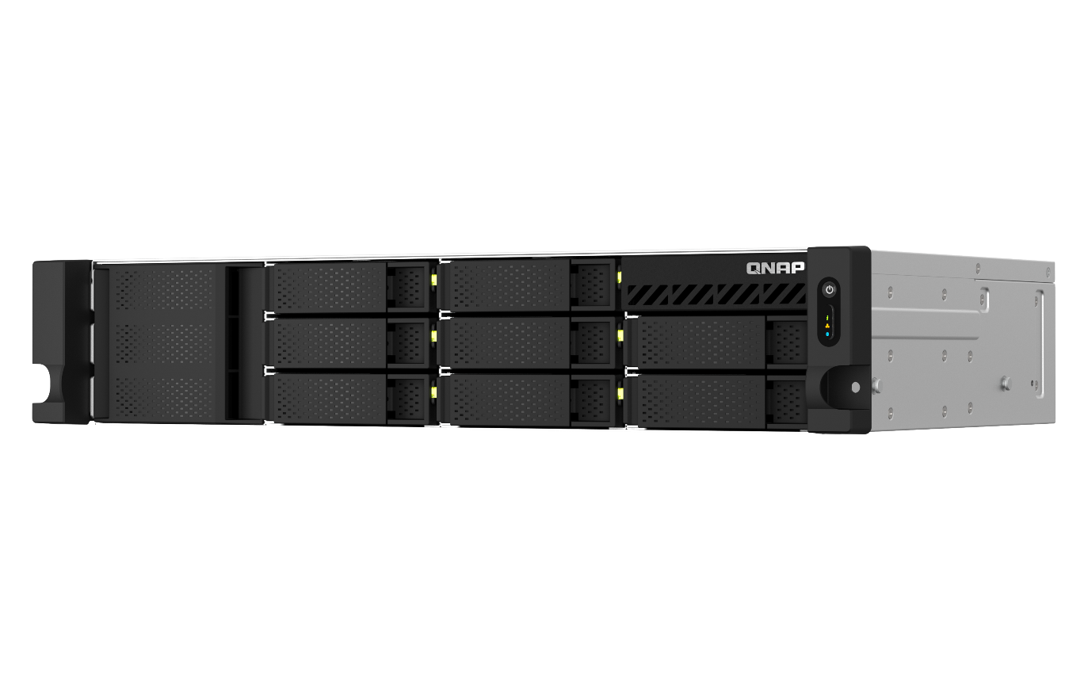
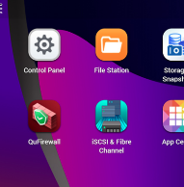
新しいQTS 5.0 NAS OSを標準搭載
アップグレードしたLinux Kernel 5
データセキュリティを強化して
資産を保護
WireGuard VPN対応
安全かつ便利な接続
AMDプロセッサの パフォーマンスを向上
全体的なパフォーマンスの向上
まったく新しいUI
シンプルでスムーズなユーザー体験
NVMe SSDキャッシュの パフォーマンスを加速
キャッシュパフォーマンスの強化

Slide 26
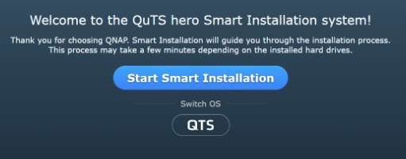
選べるデュアルシステム、QTS / QuTS hero
出荷時にプリインストールされる
QTSオペレーティングシステム。
企業は、ユーザー環境によって
QuTS heroに切り替えることができます。
QuTS heroはZFSファイルシステムを
使用しており、信頼性を高められます。
注意：
1. QTSとQuTS heroは異なるファイルシステムを使用しており、システムの切り替え中にNASをプリインストールされたディスクとして扱うことは できません。したがって、切り替えが完了した後に、システムを移行できます。
2. QuTS heroオペレーティングシステムを使用する場合は、パフォーマンスを向上させるためにシステムとしてSSDを使用することをお勧めします。
a. ホットスワップ用に、2.5インチSATA SSDを2つの3.5インチスロットに取り付けることをお勧めします
b. マザーボードM.2 NVMe SSDスロットはホットスワップに対応していません

Slide 27
QuTS hero 5には、より高度なデータセキュリティと 保護メカニズムが必要です
 | QuTS hero | QTS
ファイルシステム | ZFS | Ext4
SSDキャッシュ | 読み取りキャッシュ | 読み取り/書き込みキャッシュ、 読み取りキャッシュ、書き込みキャッシュ
インライン圧縮 | 対応 (LZ4圧縮、RAWファイルおよびドキュメントファイルが理想) | 非対応
インライン重複排除 | 対応 (16GB以上のRAMが必要) | 非対応
リモートバックアップ用 QuDedup付属のHBS | 対応 | 対応
停電保護(ハードウェア) | UPS対応 | UPS対応
停電保護(ソフトウェア) | ZIL コピーオンライト (電力復旧後サービスが継続) | 非対応 (電力不足によるファイルシステムレベル崩壊と 「Check File System」で必要なシステムダウンタイムのリスク)
権限管理 | Rich ACLs (14タイプ) | POSIX ACLs (3タイプ) + 特定の特別な許可
データセキュリティ | 高度 (自己修復およびコピーオンライト) | スタンダード
全体的なパフォーマンス | 高パフォーマンスのCPUと多くのメモリが必要 | 良い

Slide 28
効率的なバックアップのための HBS3(Hybrid Backup Sync 3)1-2-3戦略
完全な3-2-1バックアップ戦略とリカバリプラン:
3つのコピー、2種類のメディアタイプ、 1つのリモートバックアップ
2種類のメディア
3部
コピー1
NAS
コピー2
NASオフサイト
コピー3
Google Drive
1つのリモートバックアップ

Slide 29
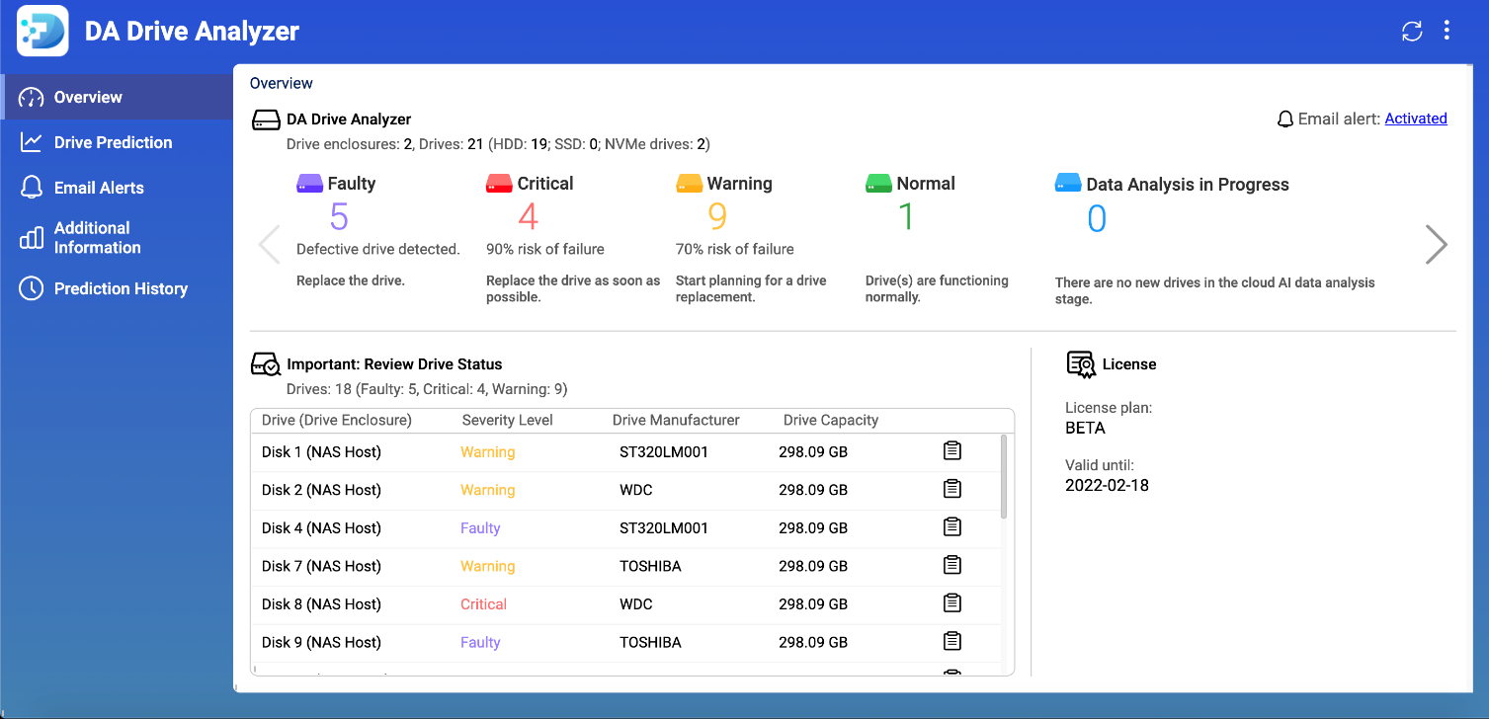
DA Drive Analyzerのディスク障害予測
各NASは1台のディスク予測を無料で実行できます。
また、サブスクライブして料金を支払い、 すべてのディスクの保護を強化することができます。
ディスクの状態の分析と障害予測
DA Drive Analyzerに統合されているULINK AI予測テクノロジーは、 ディスク障害の前に警告を発し、 大事なデータを保護します​

Slide 30
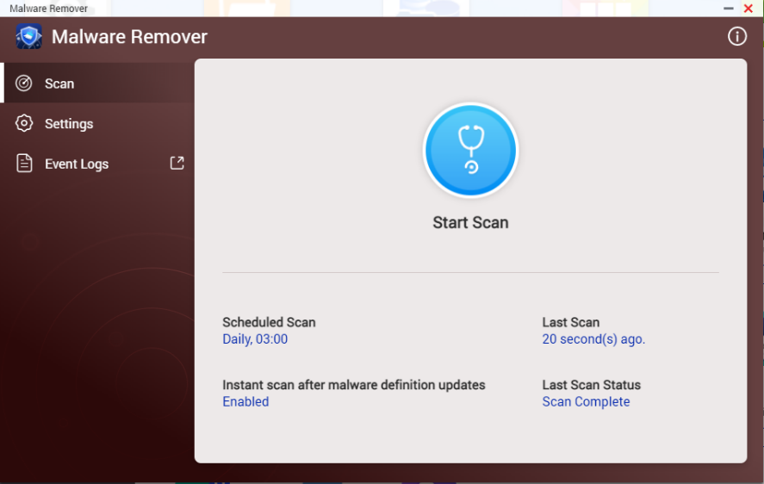
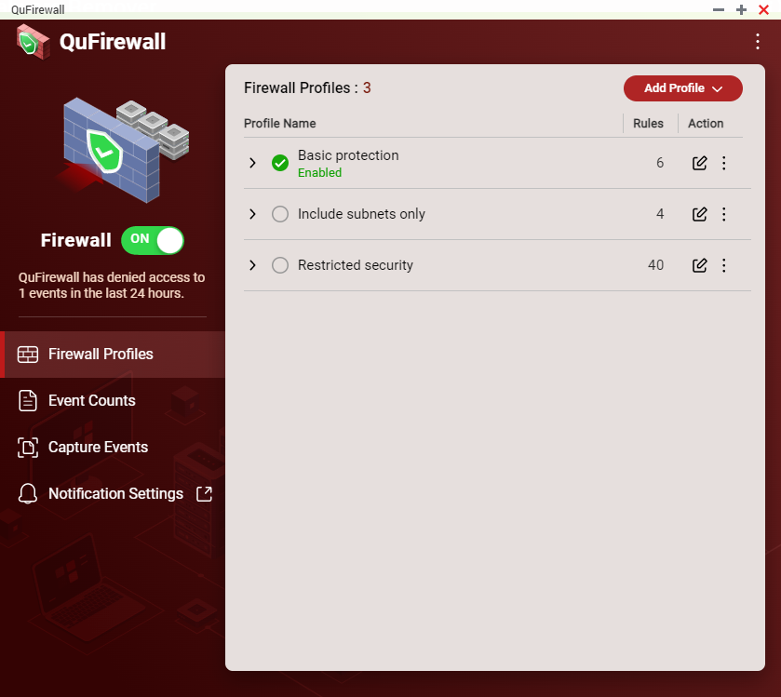
データセキュリティ
QuFirewall​
IPアドレスとリージョンを許可/拒否して、
不正アクセスやブルートフォース攻撃を防ぎ、データとサービスのセキュリティを
保護することができます。
Malware Remove
NASのデータをマルウェア攻撃から
保護します。

Slide 31
QVR Elite
監視システム
録画チャネルのための柔軟な
サブスクリプションプラン

Slide 32
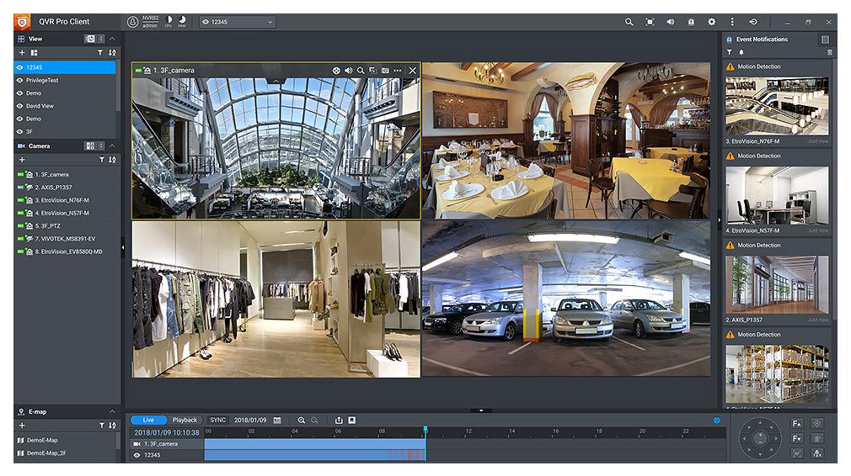
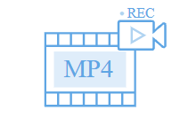
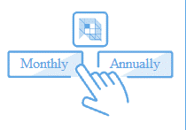
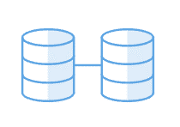
QVR Elite - 監視システム
ベース埋め込みチャネル
(柔軟な拡張)
MP4録画フォーマット
柔軟なサブスクリプション
拡張可能な容量

Slide 33
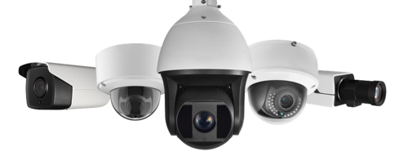
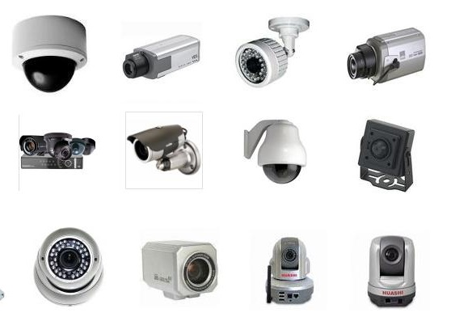
膨大な数のカメラ機種に対応
180以上のブランド
6700以上のモデル
ONVIFプロファイル対応
RTSPストリーム
入出力
RTMPストリーム
入力
https://www.qnap.com/en/compatibility-qvr-pro

Slide 34
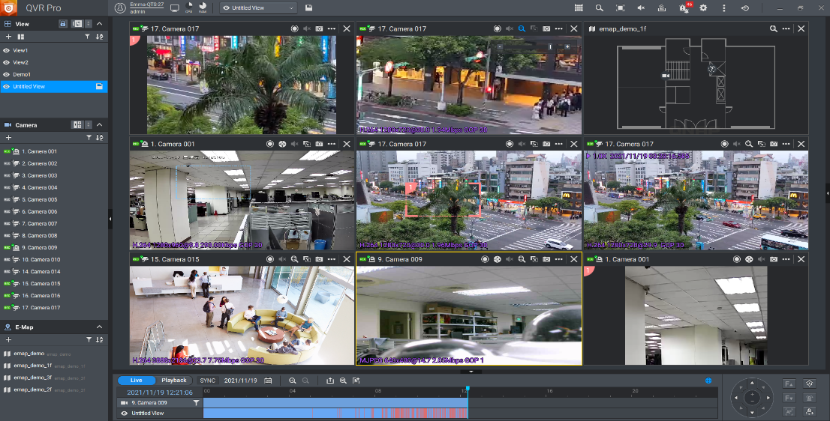
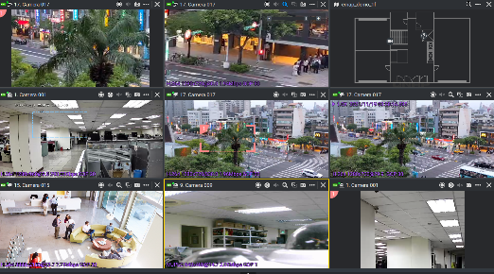
ライブと再生を行う統合インターフェース
複数のチャンネルのライブビューを監視し、1つのインターフェースで再生します。
1クリックですべての動画再生を同期
1回クリックすると、
前の再生時間にジャンプ
1クリックでライブと再生を切り替え

Slide 35
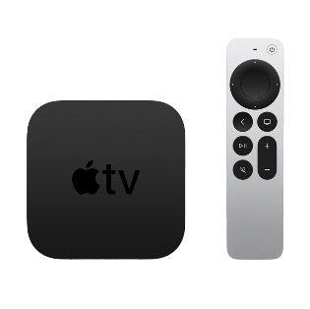
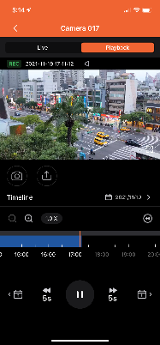
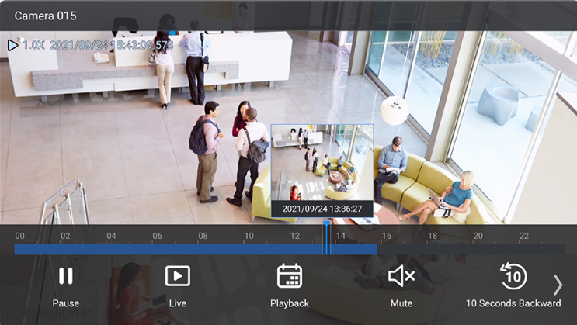
モバイルおよび家庭向けの監視クライアント
QVR Pro Client
モバイルモニタリング再生
QVR Viewer
Apple TVによる監視

Slide 36
Qsirch全文検索ツール​
NAS版
NASの膨大な
データを検索
PC版
NASおよびPCのローカル検索を
統合する最も強力な検索エンジン
Qsirchは、検索条件のファイル名(メタデータ)でファイル検索を行う
QNAP専用の全文検索ツールです。
何でも見つけます!​
全文検索​
AI検索
複数のフィルター​

Slide 37
Qfiling自動アーカイブとファイリング
Qfilingは、ファイル編成を自動化します。ファイルを分類し、
スケジュールを設定するだけで、Qfilingが残りの作業を行います。
簡単、スマート、そして効率的です！
フレキシブル
ファイリングとバッチ編集の
ルールをカスタマイズします。
効率的
自動ファイリングの スケジュール。
完全に制御
システムログを使用すると、
ファイリングステータスに
簡単にアクセスできます。

Slide 38
Qtierが自動階層化を推進
(自動階層化)容量とパフォーマンスのバランスをとる
Qtier
ホットデータ
Qtierは、ホットデータとコールドデータをスケジュールおよび識別し、
効率的な自動転送を実現してアクセス効率を向上させることができます。
ホットデータは、より高性能のディスクに移動されます。
ウォームデータ
コールドデータ
階層化する前
最適化されていないデータ
スマート階層化
階層化後
最適化されたデータ
アクセス動作を変更
* QuTS heroはQtierをサポートしていません
Notes:
38

Slide 39
キャッシュとしてのM.2 NVMe SSD またはSATA SSDの柔軟なインストール
M.2 NVMe PCIe SSD
オプションで、より高速な
M.2 NVMe PCIe SSD(PCIe Gen 3 x 1)、
またはキャッシュ拡張用の
2.5インチSATA SSDをインストール
SATA SSD
or

Slide 40
SSDキャッシュの利点
(特にRAID/5/6/50/60構成に適しており、使用環境には、
複数のユーザーが同時にアクセスできる多数の小さなファイルまたはアプリケーションがあります)
I/O遅延の改善
ディスクアクセスとIOPSの加速
グローバルキャッシュの許可
NAS全体または特定のボリューム/LUNに割り当て
キャッシュ
(読み取り専用)
キャッシュ
(読み取り/書き込み)
読み取り
書き込み
アプリケーション層
HDD容量
SSD容量
全体の容量 = ディスク容量

Slide 41
Virtualization Station
Virtualization Stationは、Windows®、Linux®、QuTScloudなどの
複数のオペレーティングシステムをサポートする、QNAPデバイス上の強力な
ハイパーバイザーソフトウェアです。

Slide 42
Container Station
QNAP Container Station(ソフトウェアコンテナワークステーション)は、
LXDおよびDocker®軽量仮想化テクノロジーをサポートします。
QNAP NASで完全なLinux®仮想マシンを実行し、Docker®Hub/LXDイメージサーバーの
オンラインコレクションから世界中の何千ものアプリケーションをダウンロードできます。
一目でわかるダッシュボード
ダッシュボードは、NAS CPU/メモリと個々の
コンテナリソースの使用状況を含む明確な
概要を提供します。
柔軟な
ユーザーインターフェース
コマンドラインインターフェースまたは便利なWebインターフェースを使用して柔軟な
管理を楽しむことができます。
権限設定
NAS、他のコンテナのデータ、またはNASデバイス上の共有フォルダに
アクセスするためのユーザー権限を
設定できます。

